Slide 1
Курсовой проект по дисциплине «Технологии программирования» на тему Проектирование и разработка программной системы «Помощник повара»
Федеральное государственное бюджетное образовательное учреждение высшего образования
«Владимирский государственный университет
имени Александра Григорьевича и Николая Григорьевича Столетовых»
Кафедра информационных систем и программной инженерии
Выполнила: ст. гр. ИСТ-121
Хоменко Ю.Д.
Принял: доц. кафедры ИСПИ
Вершинин В.В.

Slide 2
Цель и задачи проекта
Цель курсового проектирования – разработать функционирующую программную систему для оптимизации процесса приготовления пищи.
Задачи:
– Разработать функциональные требования к программной системе, определить основные характеристики и возможности.
– Спроектировать диаграммы прецедентов, классов, деятельности и другие диаграммы.
– Реализовать программную систему с использованием языка C#.
– Провести тестирование системы.

Slide 3
Требования к проекту
Функциональные требования:
– Система должна предоставлять возможность управления списками блюд, рецептов, поваров.
– Система должна предоставлять возможность создания закупок новых продуктов.
– Система должна предоставлять возможность получения сведений о запасах продуктов.
– Система должна предоставлять пользователю удобный, интуитивный интерфейс.
Нефункциональные требования:
– Реализация на платформе .NET.
– Использование технологии ASP.NET.
– Использование шаблона проектирования MVC.
– База данных MS SQL.
– Использование Entity Framework для работы с данными.

Slide 4
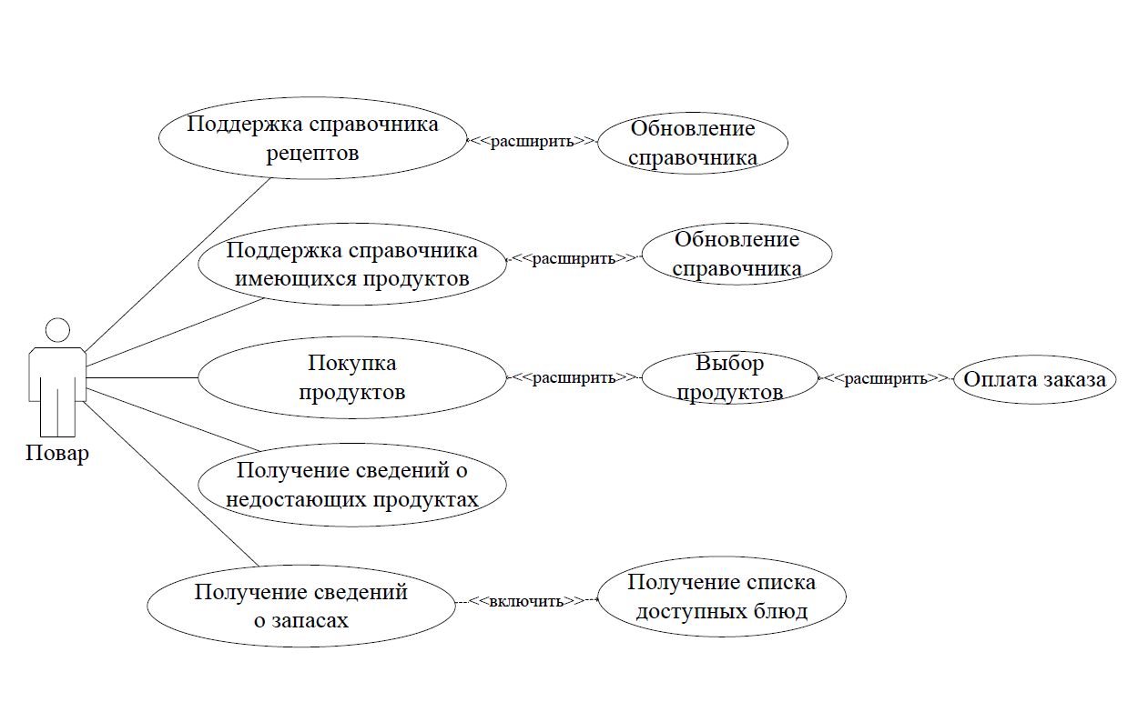
Диаграмма прецедентов

Slide 5
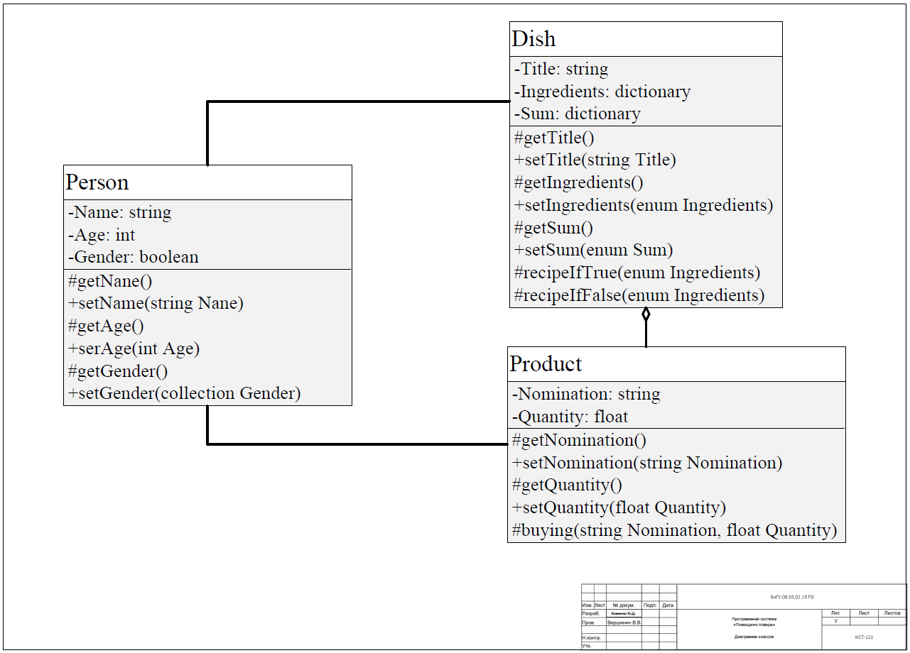
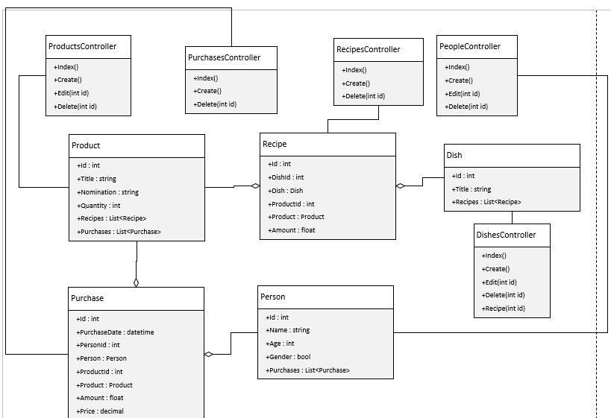
Диаграммы классов
Концептуальная
Уровня реализации

Slide 6
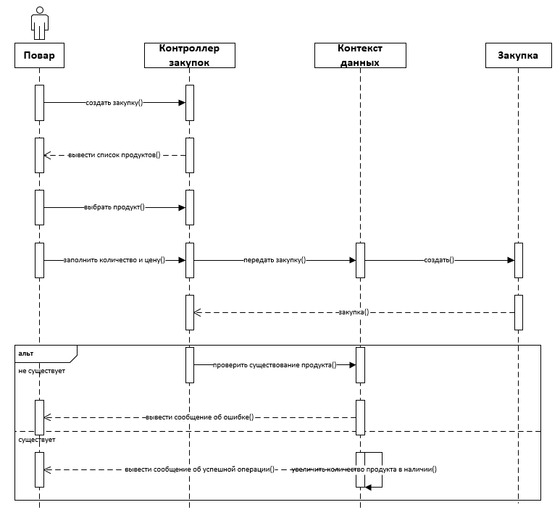
Диаграмма последовательностей для прецедента «Покупка продуктов»

Slide 7
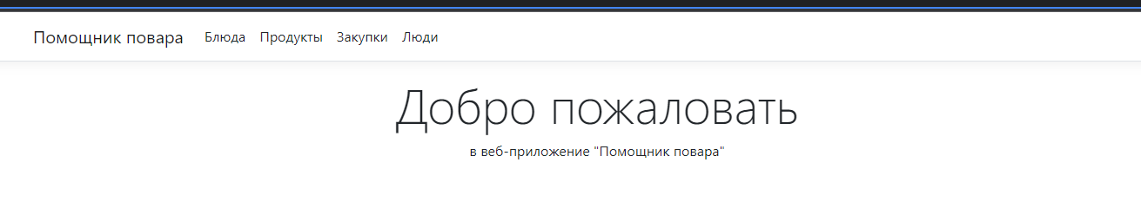
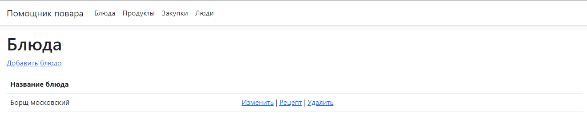
Реализация системы

Slide 8
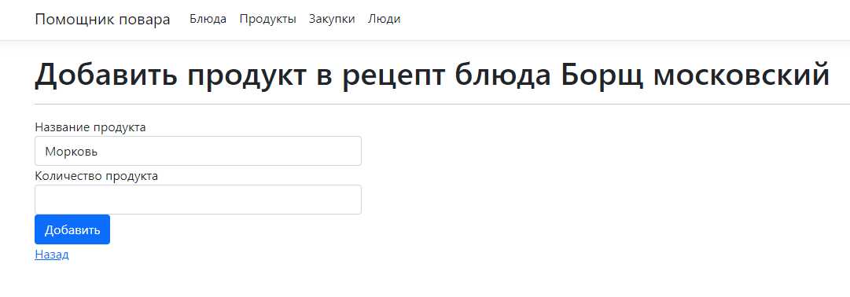
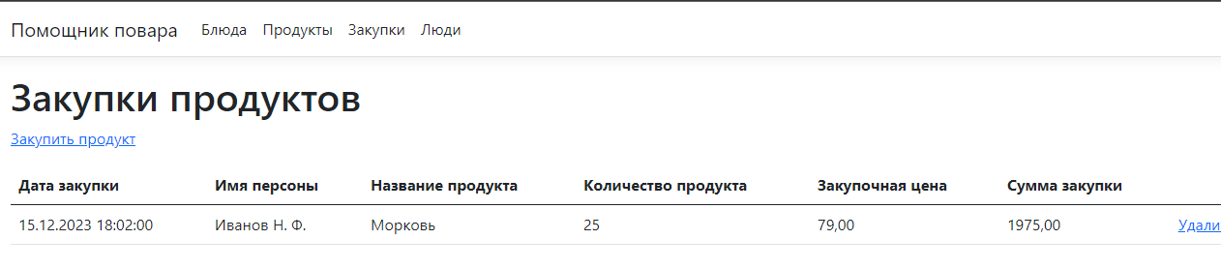
Реализация системы

Slide 9
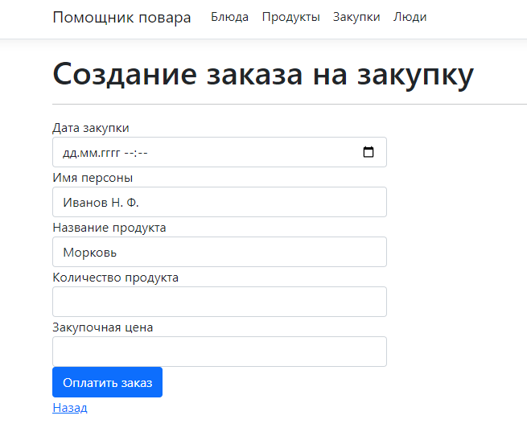
Реализация системы

Slide 10
Реализация системы
Структура класса «Person»:
public class Person
{
[Key, DatabaseGenerated(DatabaseGeneratedOption.Identity)]
public int Id { get; set; }
[Required]
[MaxLength(255)]
[DisplayName("Имя")]
public string Name { get; set; }
[Required]
[DisplayName("Возраст")]
public int Age { get; set; }
[Required]
[DisplayName("Пол")]
public bool Gender { get; set; }
[DisplayName("Пол")]
public string GenderName => Gender ? "Муж." : "Жен.";
public List<Purchase> Purchases { get; set; } = new List<Purchase>();
}

Slide 11
Заключение
Разработка программной системы «Помощник повара» направлена на решение современных проблем в сфере кулинарии. Уникальные возможности, такие как управление рецептами, планирование закупок делают систему удобным инструментом для любого пользователя.
Завершая эту работу, можно утверждать, что программная система «Помощник повара» обладает потенциалом и её функционал в дальнейшем может быть расширен за счёт внедрения возможности ведения личного кабинета повара с целью управления собственными рецептами.

Slide 12
Спасибо за внимание!

